Slide 1
计算机系统基础
姚文斌
计算机系统结构中心
13691048256
yaowenbin_cdc@163.com

Slide 2
课程目的
从程序员角度出发，理解高级语言中的数据、语句和函数调用等在计算机系统中的实现细节
建立C语言程序、汇编语言、编译器、链接器等之间的关联关系
初步理解基本输入输出控制方式、I/O函数的用法和设备驱动程序基本原理
建立起层次型计算机系统概念，增强在程序设计、程序调试等方面的动手能力，为后续课程打下坚实基础

Slide 3
系统能力基于对系统的理解
了解计算机系统整体概念，理解计算机系统层次结构
理解高级语言程序、ISA、编译/链接、OS、硬件等之间的关系
高级语言语句与具体指令的对应关系
变量（常量）如何表示和存放
数组、指针等如何在指令级进行访问操作
堆/栈的结构和动态存储分配机制
程序中的I/O操作和涉及到的系统调用过程
……
理解指令在计算机硬件上的执行过程
算术逻辑运算部件以及运算指令执行过程
I/O结构（I/O外设和接口、BUS、网络等）以及I/O过程
……
……
理解系统
改革系统
应用系统

Slide 4
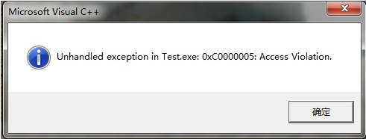
课程内容概要
/*---sum.c---*/
int sum(int a[ ], unsigned len)
{
int i，sum = 0;
for (i = 0; i <= len–1; i++)
sum += a[i];
return sum;
}
数据的表示
数据的运算
各类语句的转换与表示(指令)
各类复杂数据类型的转换表示
过程（函数）调用的转换表示
/*---main.c---*/
int main()
{
int a[1]={100};
int sum; sum=sum(a,0);
printf(“%d”,sum);
}
链接（linker）和加载
程序执行（存储器访问）
异常和中断处理
输入输出(I/O)

Slide 5
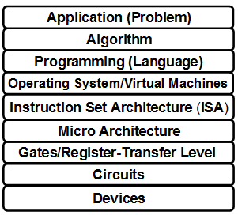
课程内容概要
使学生清楚理解：
计算机是如何生成和运行可执行文件的！
重点在高级语言以下各抽象层
C语言程序设计层
数据的机器级表示、运算
语句和过程调用的机器级表示
指令集体系结构（ISA）和汇编层
指令系统、机器代码、汇编语言
微体系结构及硬件层
CPU的通用结构
层次结构存储系统
操作系统、编译和链接的部分内容
“问题求解”课程解决应用→算法（数据结构）→编程层

Slide 6
课程内容概要
三个主题：
表示（Representation）
不同数据类型（带符号整数、无符号整数、浮点数、数组、结构等）在寄存器或存储器中如何表示和存储？
指令如何表示和编码（译码）？
存储地址（指针）如何表示以及如何生成复杂数据结构中数据元素的地址？
转换（Translation）
高级语言程序对应的机器级代码是怎样的？
执行控制流（Control flow）
计算机能理解的“程序”是如何组织和控制的？
如何在计算机中组织多个程序的并发执行？
逻辑控制流中的异常事件及其处理
I/O操作的执行控制流（用户态→内核态）

Slide 7
课程内容概要
前导知识：C语言程序设计+计算机导论
内容组织：两大部分
第一部分 系统概述和可执行文件的生成（表示和转换）
计算机系统概述
数据的机器级表示与处理
程序的转换及机器级表示
程序的链接
第二部分 可执行文件的运行（执行控制流）
程序的执行
异常控制流
I/O操作的实现

Slide 8
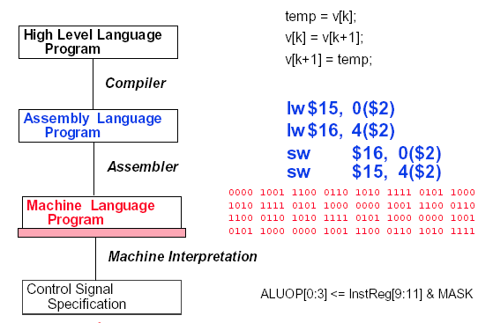
Hardware/Software Interface
temp = v[k];
v[k] = v[k+1];
v[k+1] = temp;
软件
lw $15, 0($2)
lw $16, 4($2)
sw $16, 0($2)
sw $15, 4($2)
1000 1100 0100 1111 0000 0000 0000 0000
1000 1100 0101 0000 0000 0000 0000 0100
1010 1100 0101 0000 0000 0000 0000 0000
1010 1100 0100 1111 0000 0000 0000 0100
硬件
… , EXTop=1,ALUSelA=1,ALUSelB=11,ALUop=add,
IorD=1,Read,MemtoReg=1,RegWr=1,......

Slide 9
Software
System software(系统软件) - 简化编程过程，并使硬件资源被有效利用
操作系统（Operating System）：硬件资源管理，用户接口
语言处理系统：翻译程序+ Linker, Debug, etc …
翻译程序(Translator)有三类：
汇编程序(Assembler)：汇编语言源程序→机器语言目标程序
编译程序(Complier)：高级语言源程序→机器级目标程序
解释程序(Interpreter )：将高级语言语句逐条翻译成机器指令并立即执行,不生成目标文件。
其他实用程序: 如：磁盘碎片整理程序、备份程序等
Application software(应用软件) - 解决具体应用问题/完成具体应用任务
各类媒体处理程序：Word/ Image/ Graphics/…
管理信息系统 (MIS)
Game, …

Slide 10
Computer Hierarchy（计算机系统层次）
应用程序员Application Programmer
最终用户End User
Application
系统管理员
System Administrator
系统程序员System Programmer
Compiler
Operating
Assembler
System
Instruction Set
Architecture
CPU
MM
I/O
Digital Design
Circuit Design
° 上图给出的是计算机系统的层次结构
指令系统（即ISA）是软/硬件的交界面
°不同用户工作在不同层次，所看到的计算机不一样

Slide 11
冯诺依曼体系结构
“存储程序”的思想确立了现代计算机的结构

Slide 12
8086CPU内部结构框图
Address Bus
20 bit
通用寄存器组
Σ
AX
Data Bus
16 bit
BX
CX
CS
DX
DS
SP
SS
BP
ES
DI
IP
外部总线
SI
总线
控制
逻辑
内部寄存器
专用寄存器组
暂存器
ALU
EU
控制器
指令队列
标志寄存器
EU
BIU
OF
DF
IF
TF
SF
ZF
AF
PF
CF
Notes:
2018.9.27

Slide 13
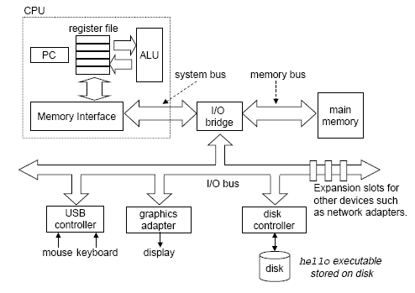
一个典型系统的硬件组成
CPU
MM
Input/Output
PC：程序计数器；ALU：算术/逻辑单元；USB：通用串行总线

Slide 14
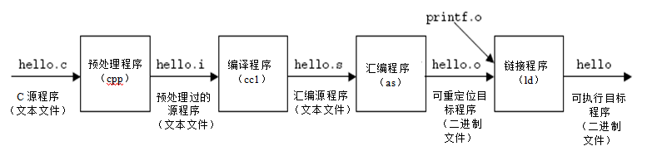
一个典型程序的转换处理过程
经典的“ hello.c ”C-源程序
1 #include <stdio.h>
2
3 int main()
4 {
5 printf("hello, world\n");
6 }
hello.c的ASCII文本表示
# i n c l u d e <sp> < s t d i o .
35 105 110 99 108 117 100 101 32 60 115 116 100 105 111 46
h > \n \n i n t <sp> m a i n ( ) \n {
104 62 10 10 105 110 116 32 109 97 105 110 40 41 10 123
\n <sp> <sp> <sp> <sp> p r i n t f ( " h e l
10 32 32 32 32 112 114 105 110 116 102 40 34 104 101 108
l o , <sp> w o r l d \ n " ) ; \n }
108 111 44 32 119 111 114 108 100 92 110 34 41 59 10 125
程序的功能是：
输出“hello,world”
计算机能够直接识别hello.c源程序吗？
不能，需要转换为机器语言代码! 即：编译、汇编等

Slide 15

Hello程序的数据流动过程
Unix>./hello
hello, world
unix>
[Enter]
Red：shell命令行处理
Blue：可执行文件加载
Cyan：hello程序执行过程
“hello”
“hello,world/n”
“hello”
“hello,world/n”
Hello可执行文件
数据经常在各存储部件间传送。故现代计算机大多采用“缓存”技术！
所有过程都是在CPU执行指令所产生的控制信号的作用下进行的。

